Slide 1

转正答辩报告
ERP研发部-廖仲仁
2023-11-21

Slide 2


CONTENTS
01
个人简介
目 录
02
工作业绩和收获
03
个人优劣势分析
04
下阶段工作计划

Slide 3
0
1
个人简介

Slide 4
姓名：廖仲仁
部门：ERP研发部
岗位：web前端开发工程师
入职时间：2023年06月14日
毕业院校：佛山科学技术学院
个人简介

Slide 5
0
2
工作内容与业绩
工作内容
工作业绩
工作收获

Slide 6
工作内容
完成ERP每期的发版内容以及功能、UI样式上的优化。
shopify、zendesk等官网的需求开发与维护。
01
02
一些官网、小程序的需求开发
03

Slide 7
工作业绩
01
02
ERP版本迭代
shopify、zendesk等自建站
参与了11个版本迭代共69个发版功能，其中包含了VC提成收益、物流承运商的选择、首页的UI改版、实时销量表等表单的开发与维护。
shopify、zendesk等自建站官网的开发与维护。如，zendesk首页产品展示的功能优化。

Slide 8
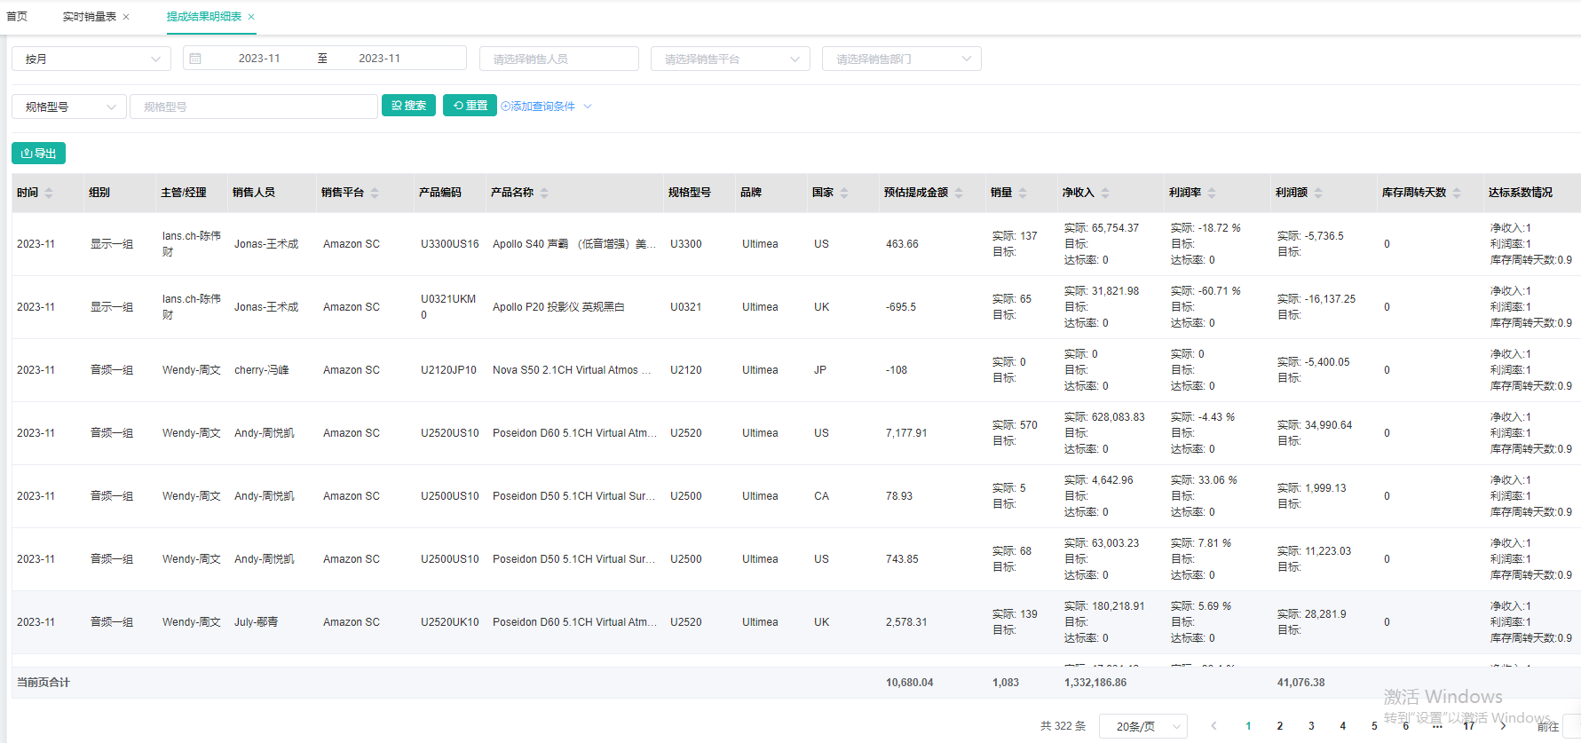
·提成结果明细表表单，展示不同权限下的提成收益。

Slide 9
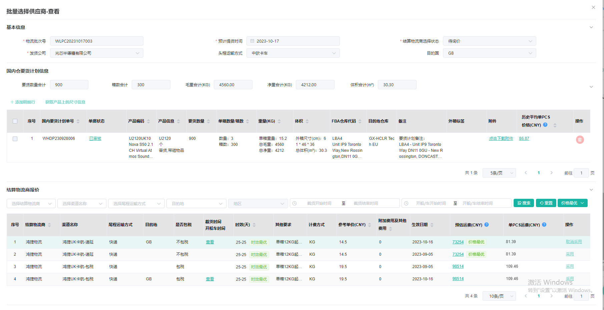
·国内仓要货计划选择物流承运商，自动计算各个物流承运商的运费，再结合历史时效、延误率等指标，辅助物流人员快速做出最优选择。

Slide 10
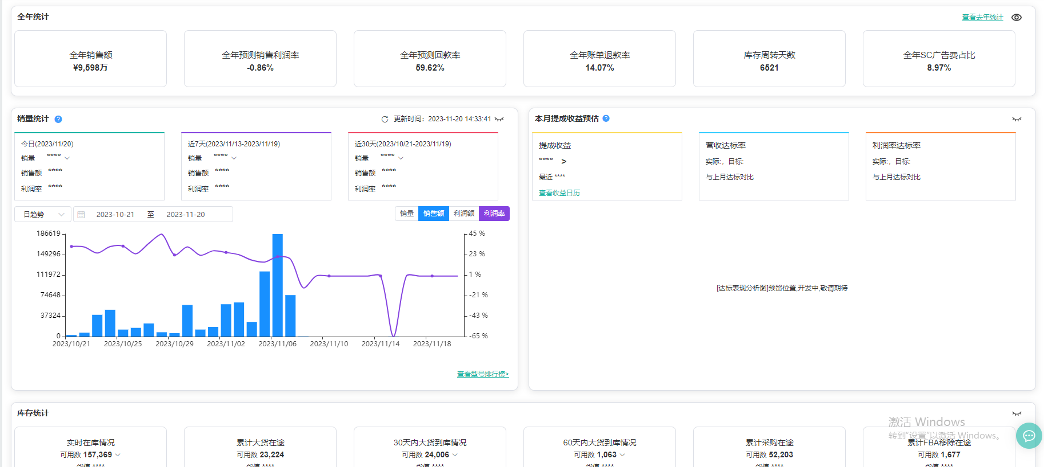
·ERP首页的改版优化，新增了本月提成收益预估模块

Slide 11
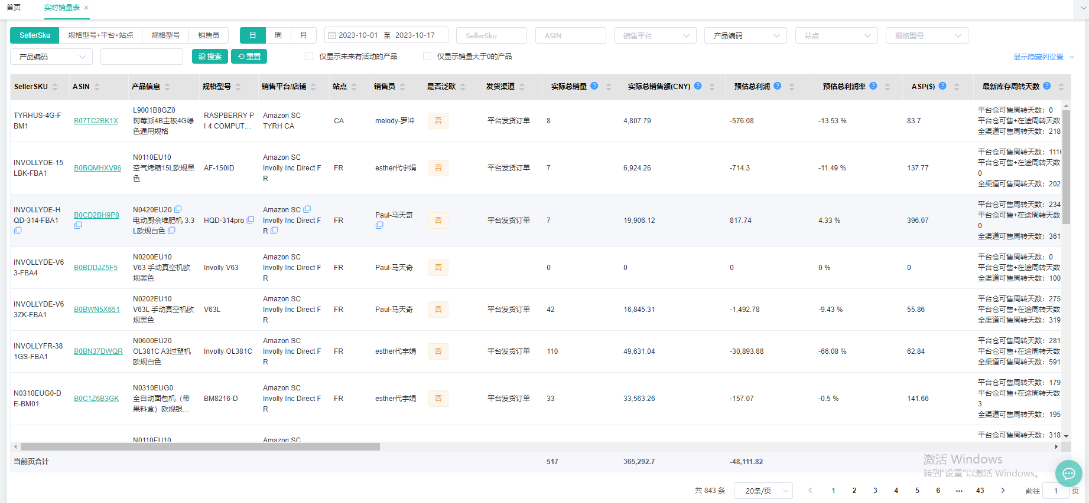
实时销量表表单的功能开发。

Slide 12
工作收获
复杂表单的开发经验积累，例如表单的合计、多个维度下的表单合并、表单常用组件的功能封装以及使用等等。
加强了flex响应式布局的使用、常用js基础知识的巩固以及vuejs的使用
部门内部工作沟通，前后端的功能联调以及与产品经理、测试人员的需求沟通，确保工作顺利开展。
开发经验的积累
专业知识的提升
团队之间的合作

Slide 13
0
3
个人的优劣势分析

Slide 14
优势
VS
劣势
专业基础扎实
工作计划的安排以及复盘总结
专业基础扎实，熟悉的掌握前端开发所需的一些专业技能，如常用js以及vuejs的使用。也参与过ERP项目以及独立开发与维护整个项目的开发经验。
02
03
发版功能任务的排期有时没有及时呈现，工作计划的安排出现前后端联调的步骤不一致性。缺少对每期发版内容的复盘总结以及bug的归类分析。
工作态度
需求的了解以及单元测试
01
工作态度端正，积极主动，责任心强 ，积极配合后端开发完成联调工作，也较及时的响应开发过程中出现的BUG。
04
开发新表单之前，容易出现对业务以及需求的不熟悉，导致开发过程中容易出现功能遗漏，同时单元测试做的不够严密，出现的bug率较高。的

Slide 15
劣势改进计划
需求的了解以及单元测试
1， 在原型评审环节多了解业务的整体需求，遇到功能较为繁琐、复杂的需求，希望能输出思维导图，避免出现功能遗漏。
2，需求开发完成，多进行单元测试，对业务的整体需求过一遍，避免出现较多、较大的bug
2024上半年
工作计划的安排与复盘总结
在原型评审完跟后台沟通安排排期，工作计划遇到较多时，需输出开发先后顺序以及任务主次，避免出现前后端联调步骤不一致性。同时，对每期的发版任务进行复盘总结，bug归类汇总。
2023

Slide 16
0
4
下阶段工作计划

Slide 17
ERP发版内容
1、完成ERP每期的发版内容，并后续对项目封装的组件进行迭代优化。
A
1、通过文档了解shopify、zendesk等自建站模板的开发模式，结合前端技术，对shopify、zendesk等官网进行开发与维护
shopify、zendesk官网的开发与维护
B

Slide 18
